Slide 1

Java project ---Halma
11810516袁靖
11910507陈梓涵

Slide 2

分工
11810516 袁靖
连跳及规则
背景音乐（初始）
四人模式
棋盘检测
胜利以及胜利打印
即将胜利（cmd）
作弊模式
打包
50%
11910507 陈梓涵
界面设计
悔棋
存档和读档
重新开始
背景音乐（完成）
即将胜利（GUI）
作弊模式
图形界面设计
50%

Slide 3
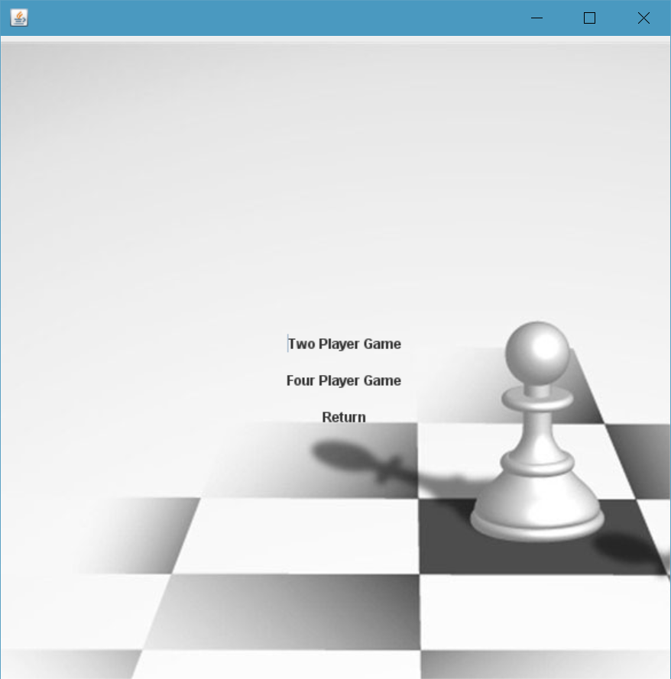
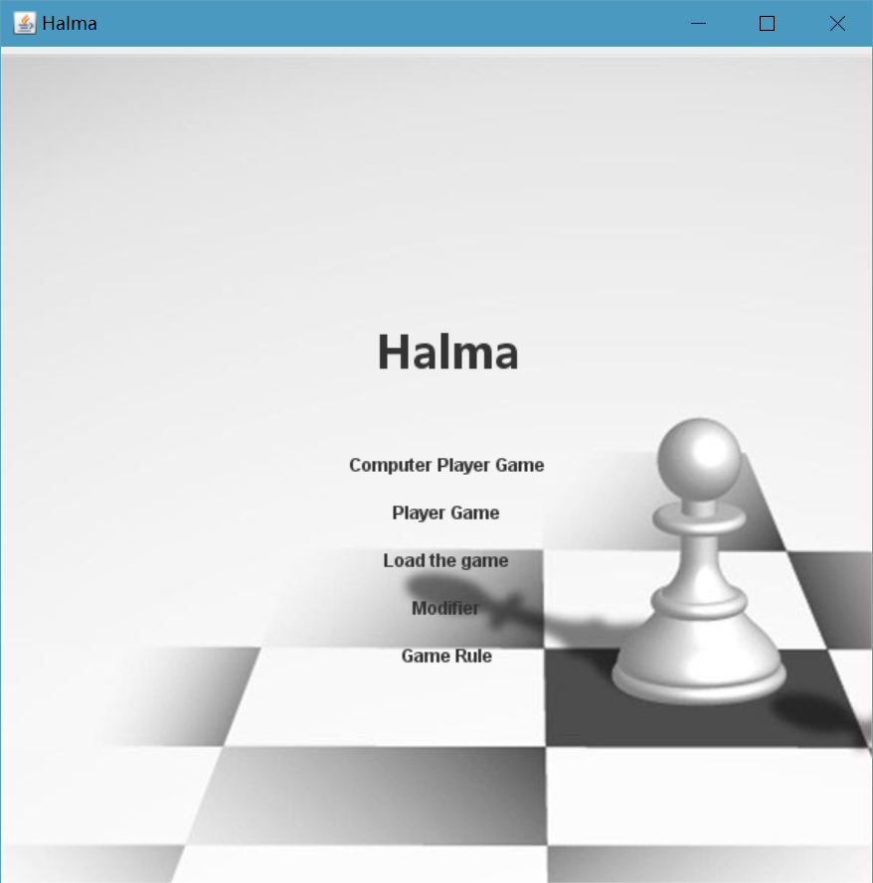
一，卡片式界面设计

Slide 4
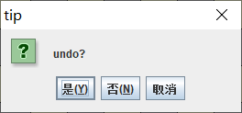
一、卡片式界面布局
启用卡片式界面布局，大多数选项可以随时返回。重要选项配有对话框，防止选错。

Slide 5
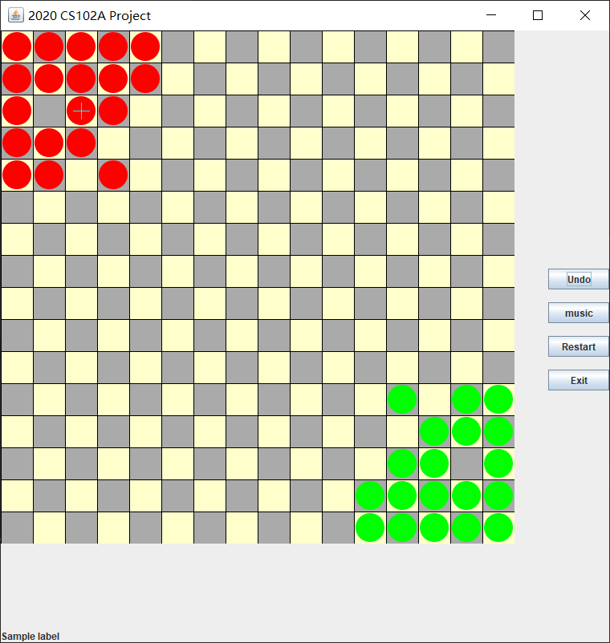
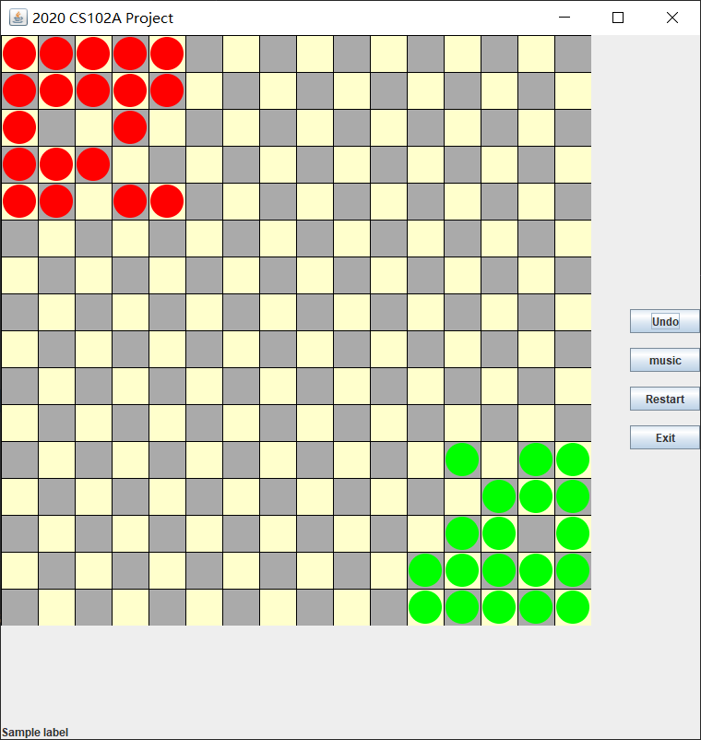
二、连续跳跃
使用多叉树方法进行的连续跳跃，无需手动切换先后手，会打印出坐标

Slide 6
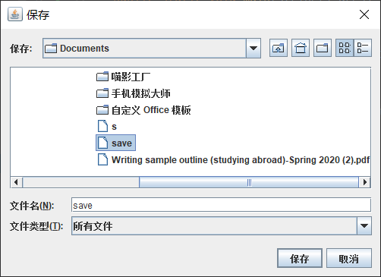
三、自动存档模式
开始前需要选择一个文件，之后所有的步骤都会自动存储进入

Slide 7
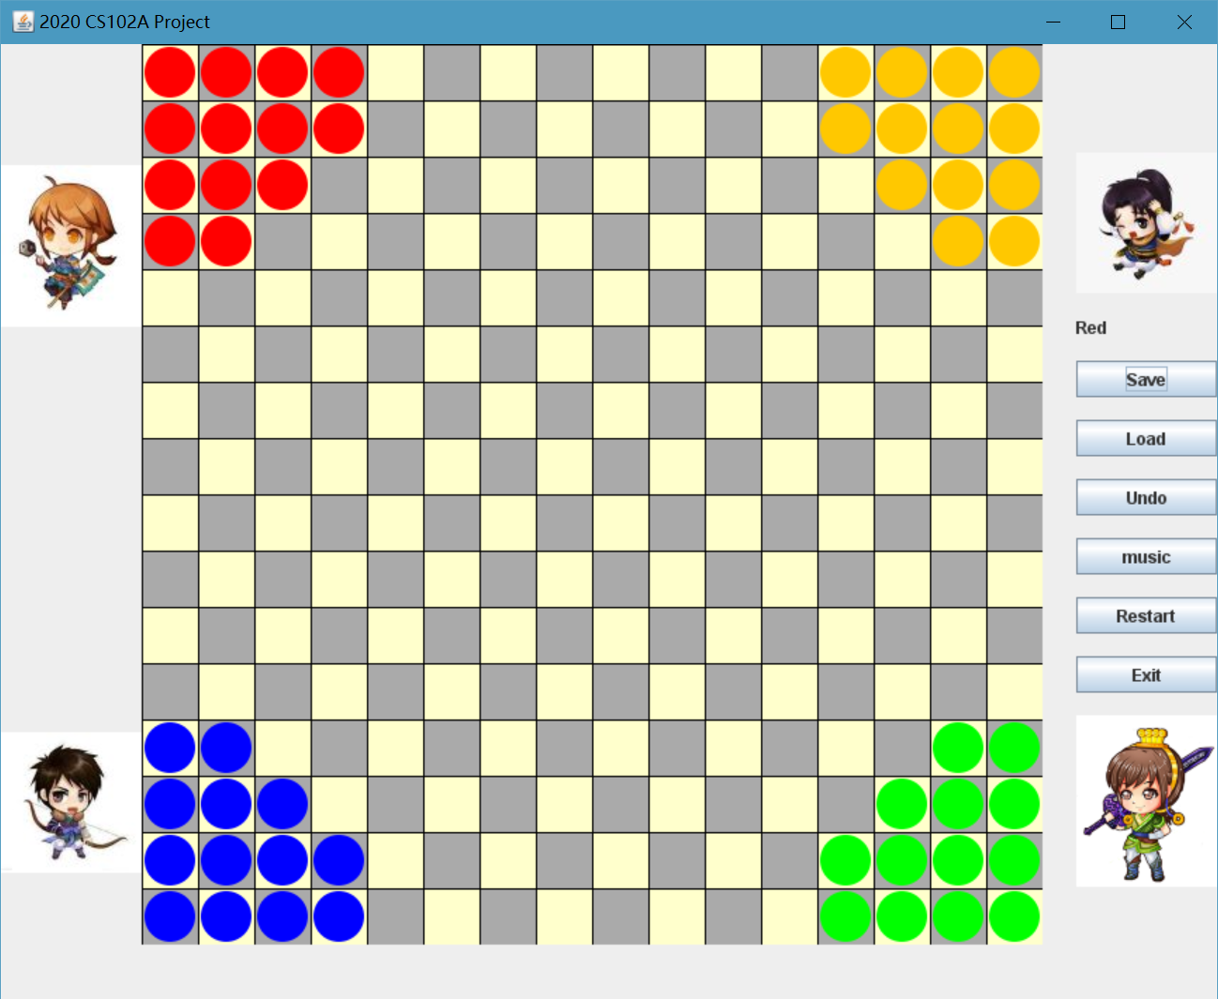
三、自动存档模式与悔棋
使用自动存档模式进行悔棋。

Slide 8
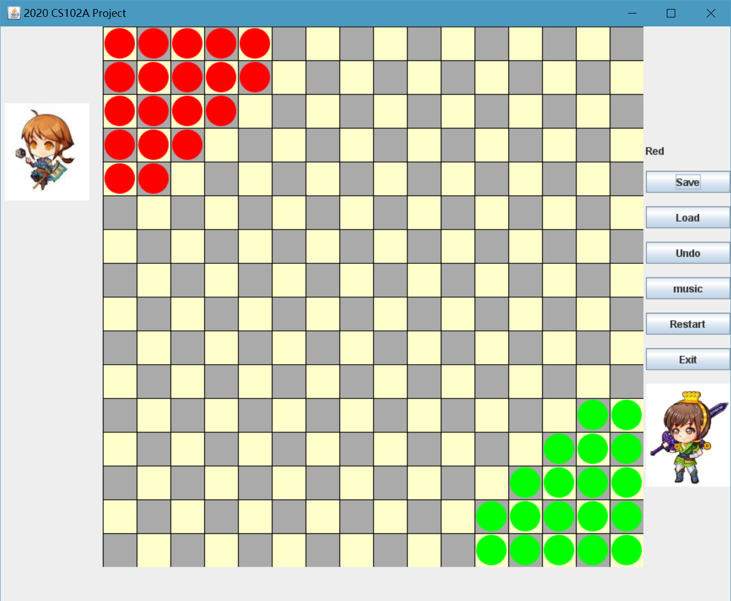
三、自动存档与悔棋
使用自动存档来悔棋

Slide 9
四、胜负判定
如果有一方获胜，就会展示胜利，并且立刻清除所有数据。
如果有一方即将获胜，就会提示“XXX will Win”

Slide 10
五、背景音乐
初期使用wav
自带背景音乐
按钮可控制其它背景音乐的播放
可自由添加背景音乐

Slide 11
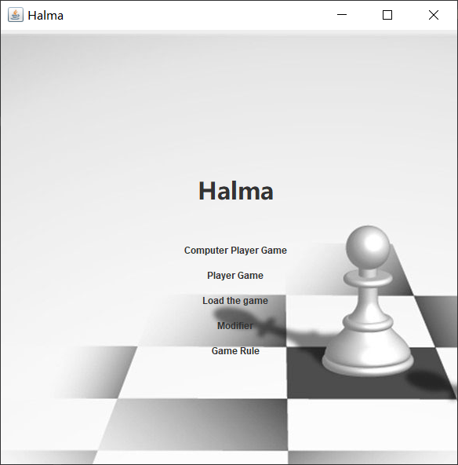
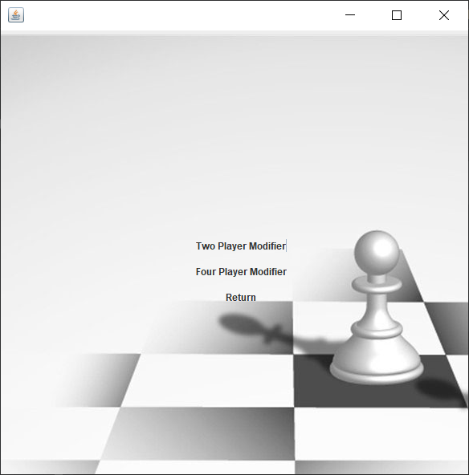
六、作弊模式
当选择了modifier，就可以无限制移动，并且可以保存该模式，用load读取

Slide 12
七作弊自检
如果出现棋子有多余的，越界的，缺少的。自动结束游戏，并弹出窗口

Slide 13
感谢观看
11810516袁靖
11910507陈梓涵

